Slide 1
Tablet – IVIT Brukerveiledning

Slide 2
Innhold
Laste ned et oppdrag
Oversikt over oppdraget
Konfigurer rapport
Avslutte befaring/synkronisering

Slide 3
Befaring

Slide 4
Befaring
For å starte befaringen må man laste ned oppdraget i siste versjon av IVIT tablet.
Samme pålogging som IVIT web

Slide 5
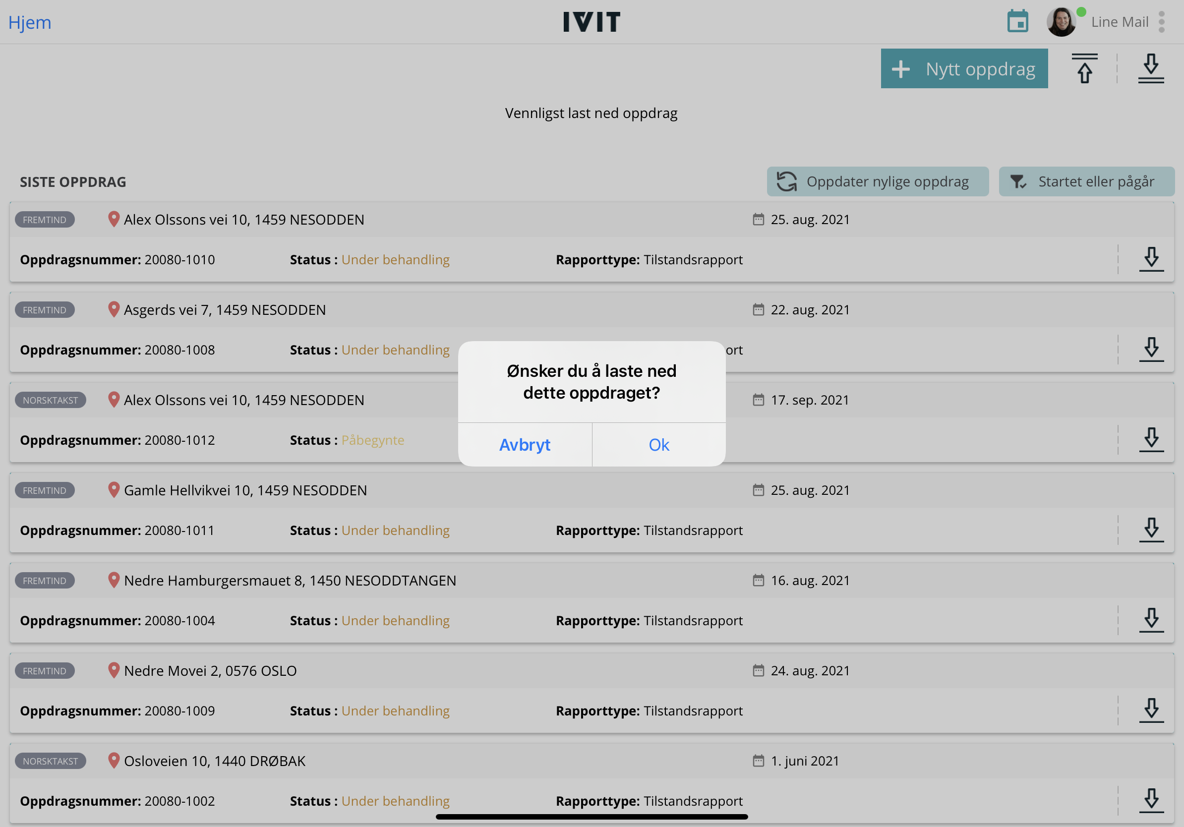
Laste ned oppdrag
Åpne befaringsappen og last ned oppdraget.
For å laste ned oppdrag trykk på pil nedover på ønsket oppdrag

Slide 6
Synkroniseringssymbol
Oppdraget er lastet opp på web og jobbes med der
Last ned oppdrag til tablet
Last opp et oppdrag til web

Slide 7
Starte befaring
Åpne oppdraget for å starte befaringen

Slide 8
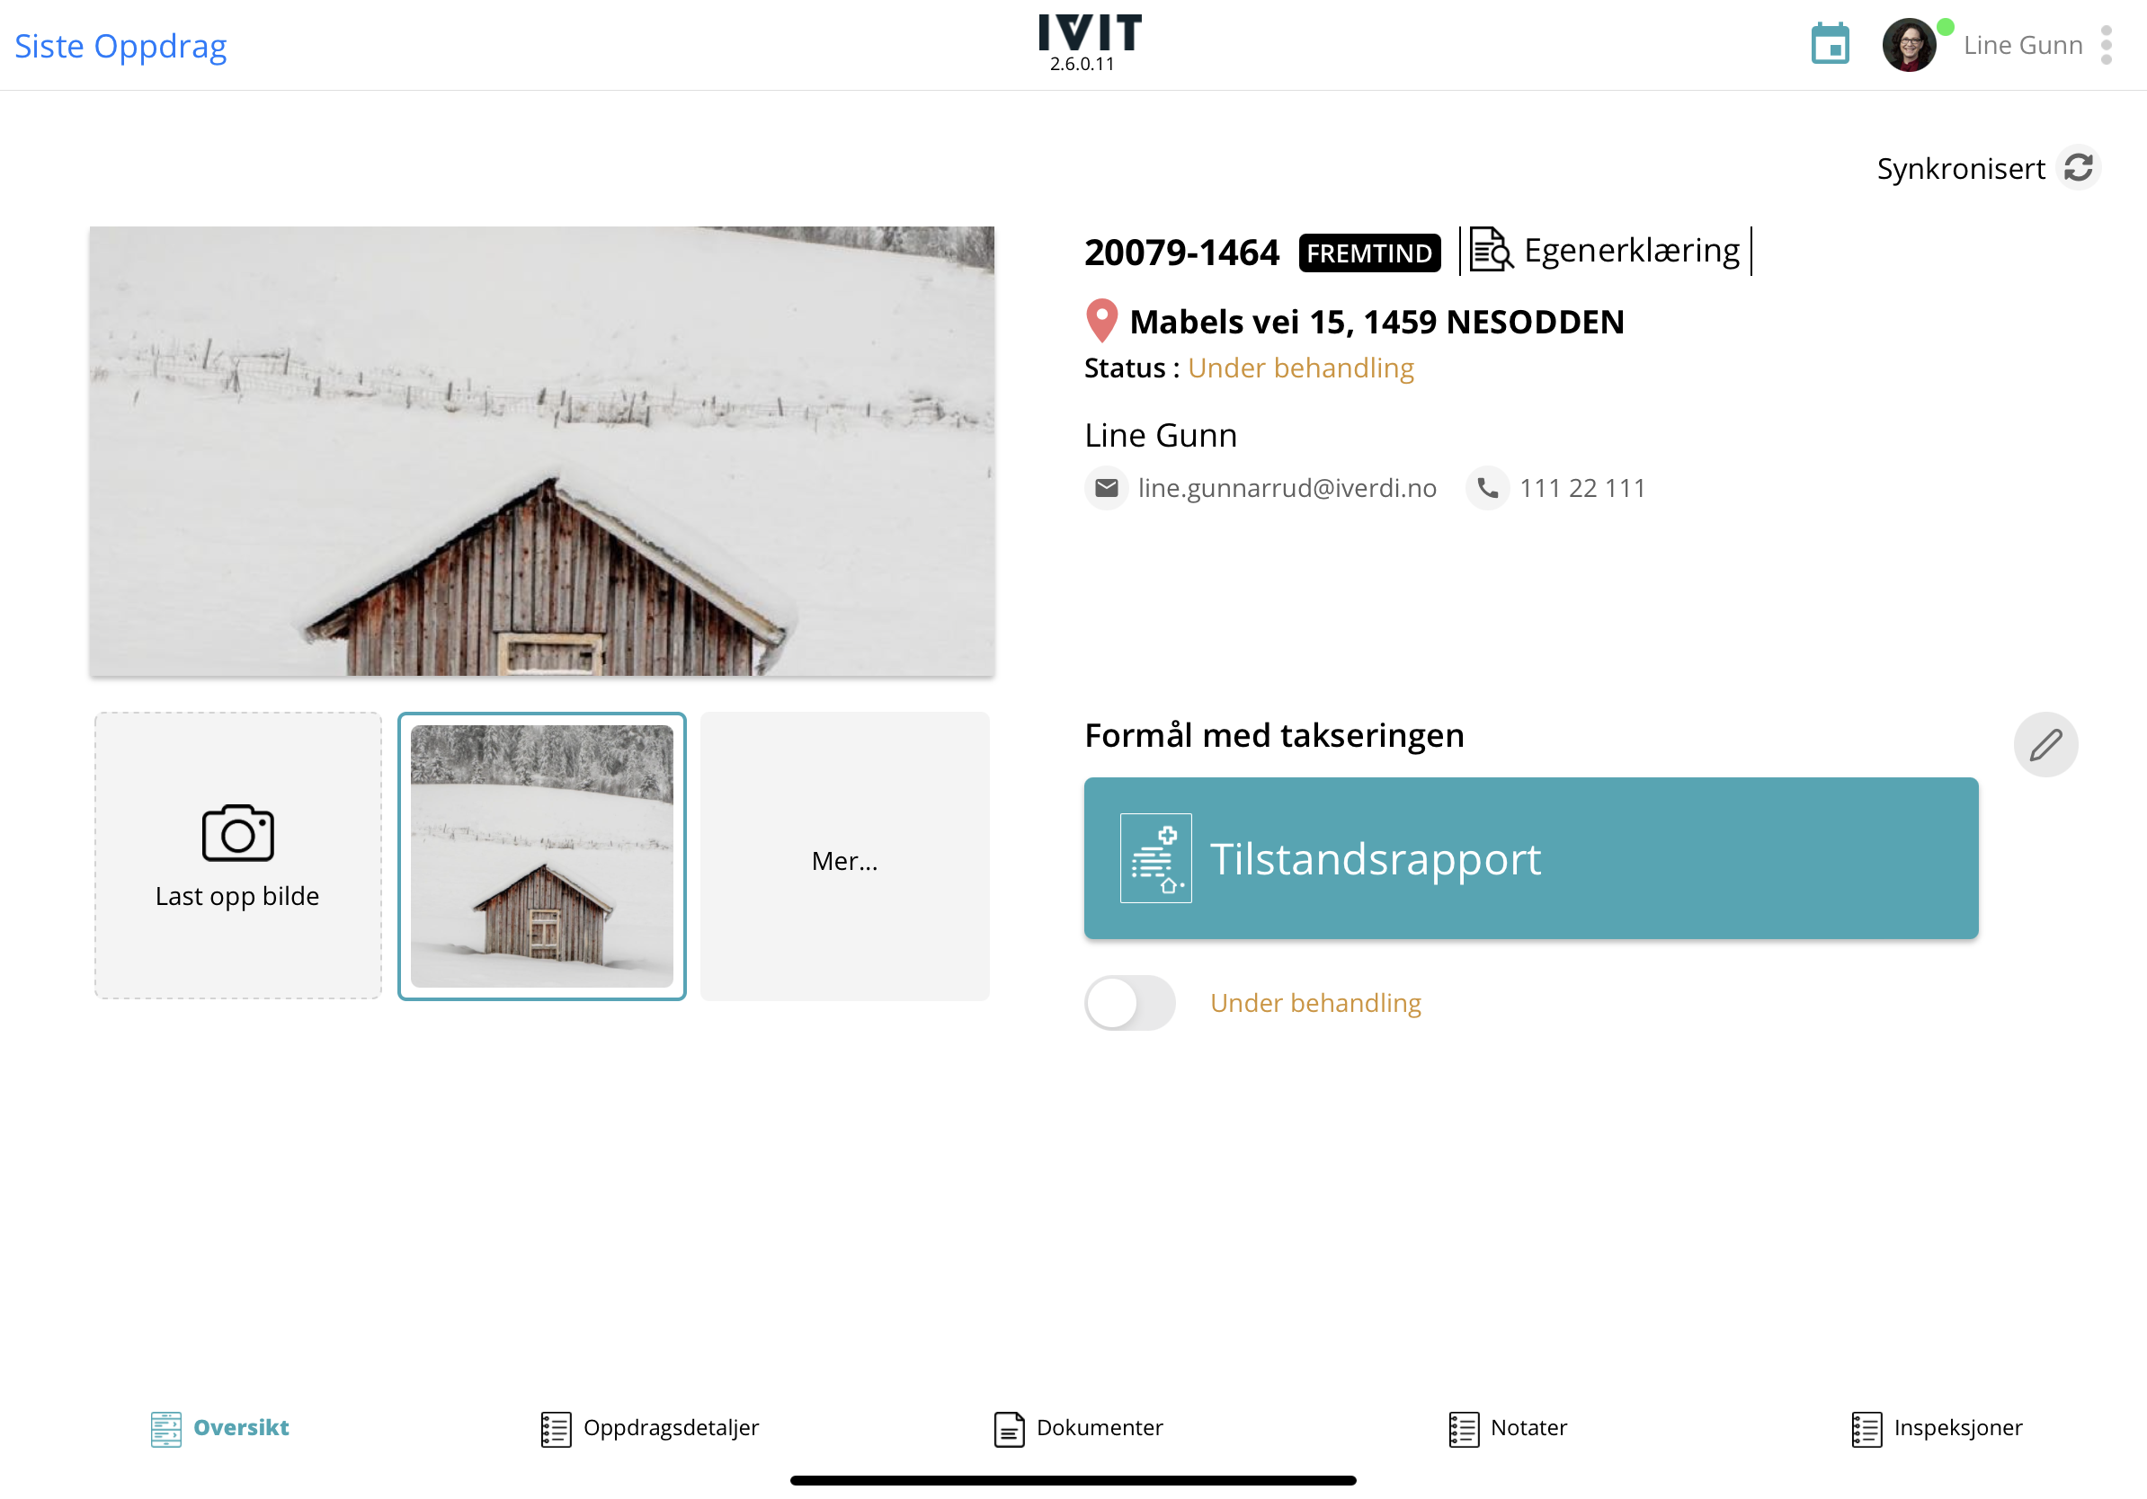
Oversikt over oppdraget
Tilstandsrapport – starter utfylling av tilstandsrapporten
Egenerklæring – viser så langt boligselger har kommet med utfylling av egenerklæringen

Slide 9
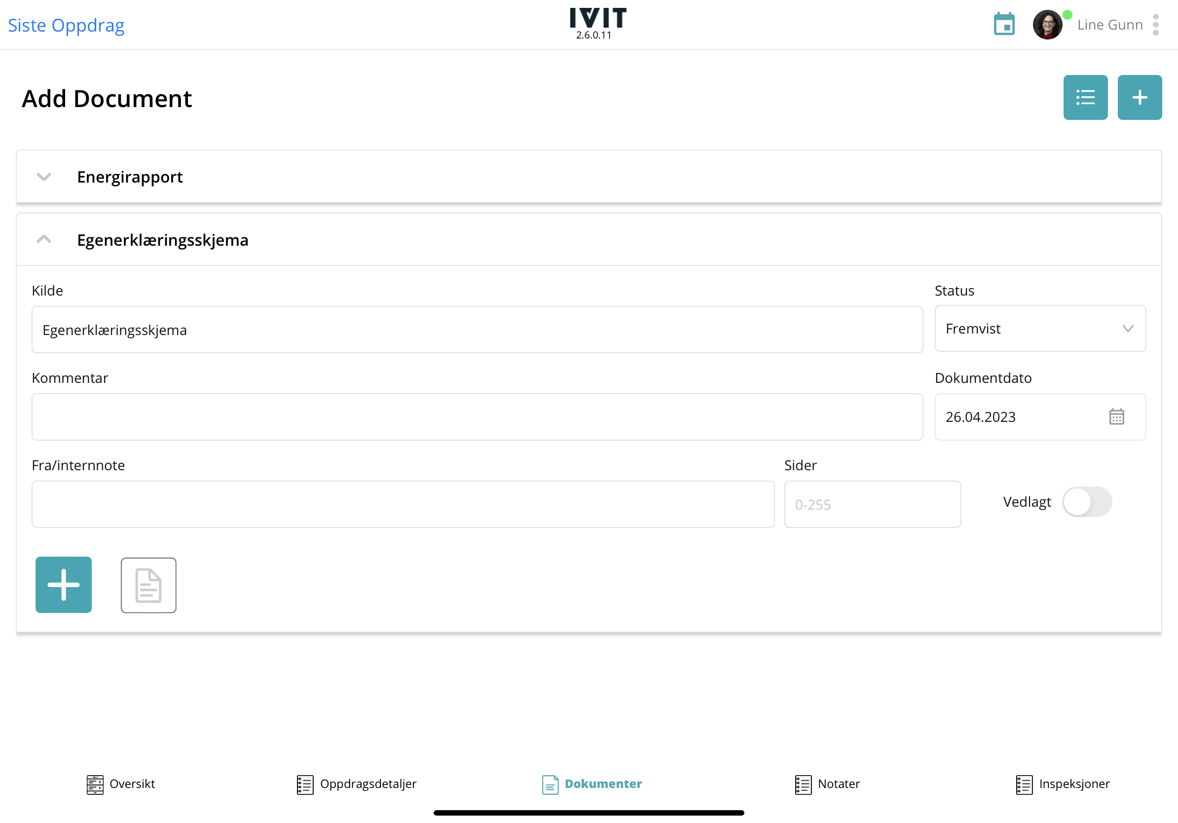
Dokumenter
Viser dokumenter som er tilgjengeglige på oppdraget, samt at man kan laste opp nye
Klikk på ikonet for å åpne et dokument

Slide 10
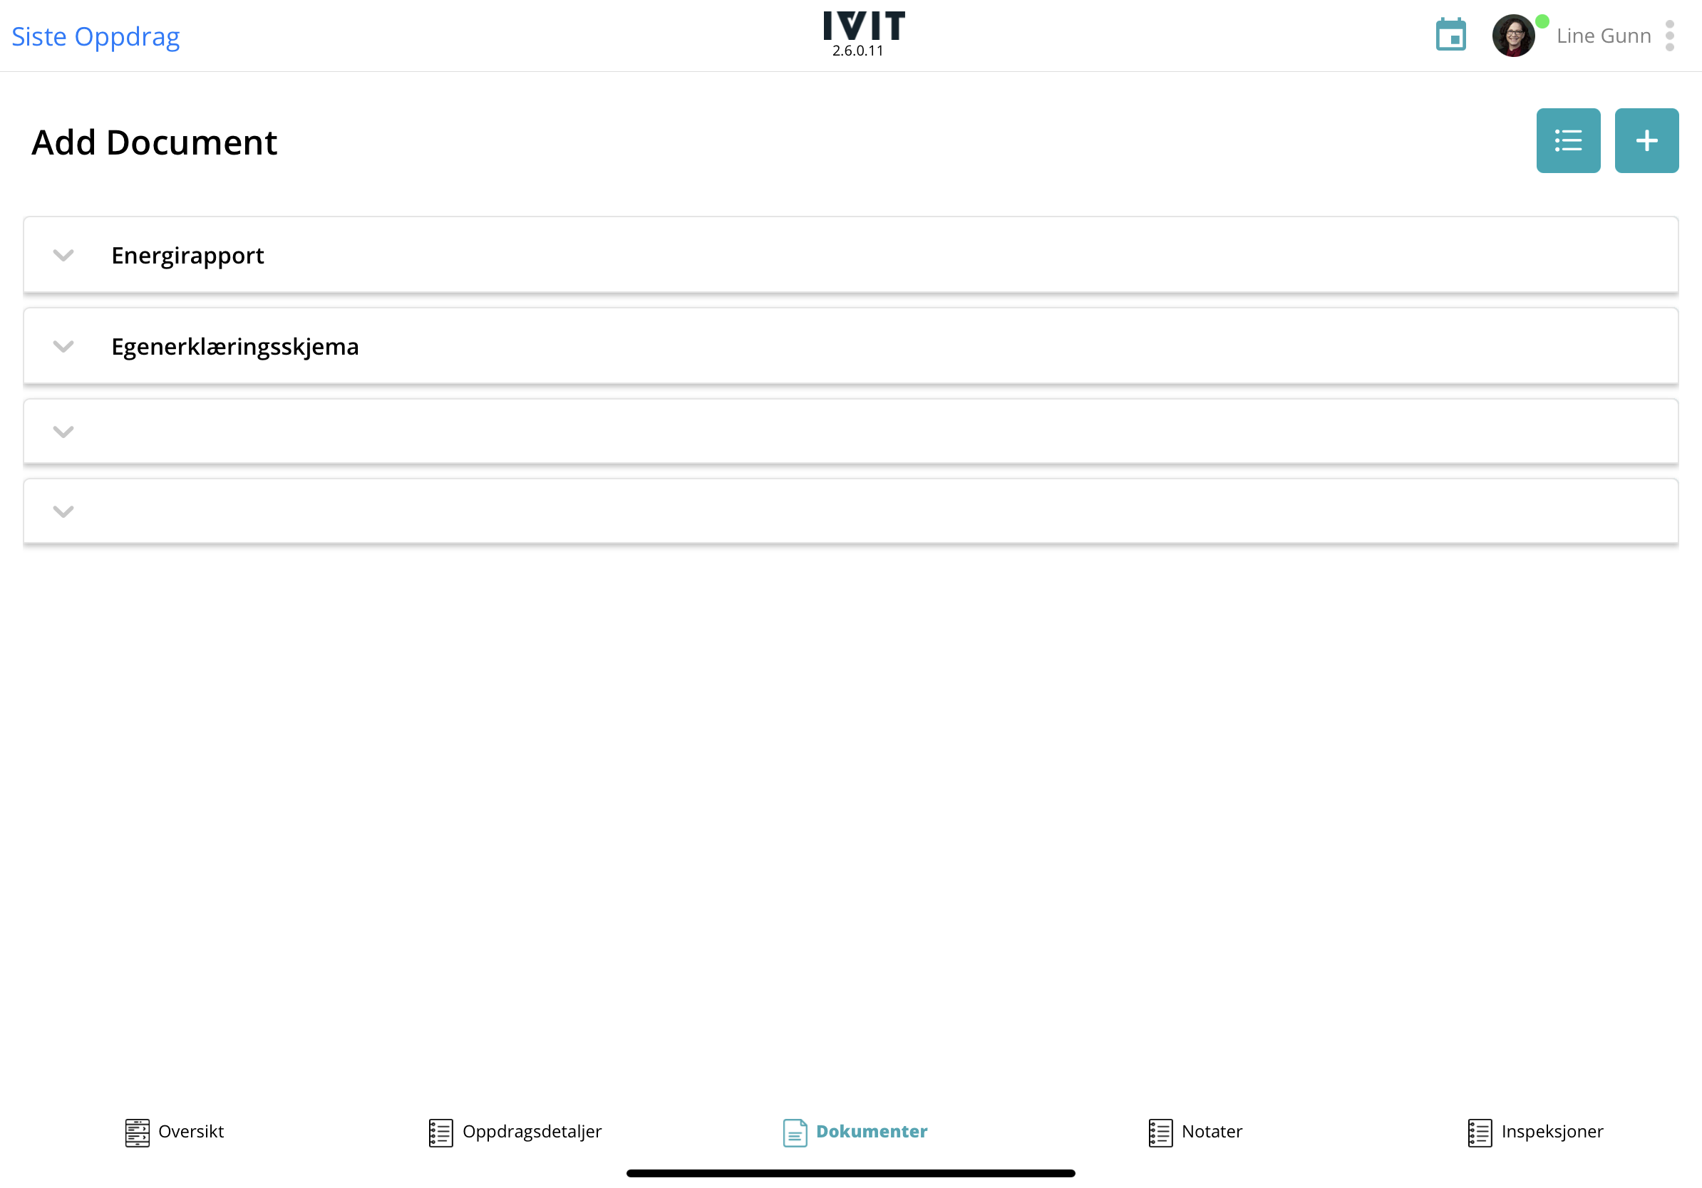
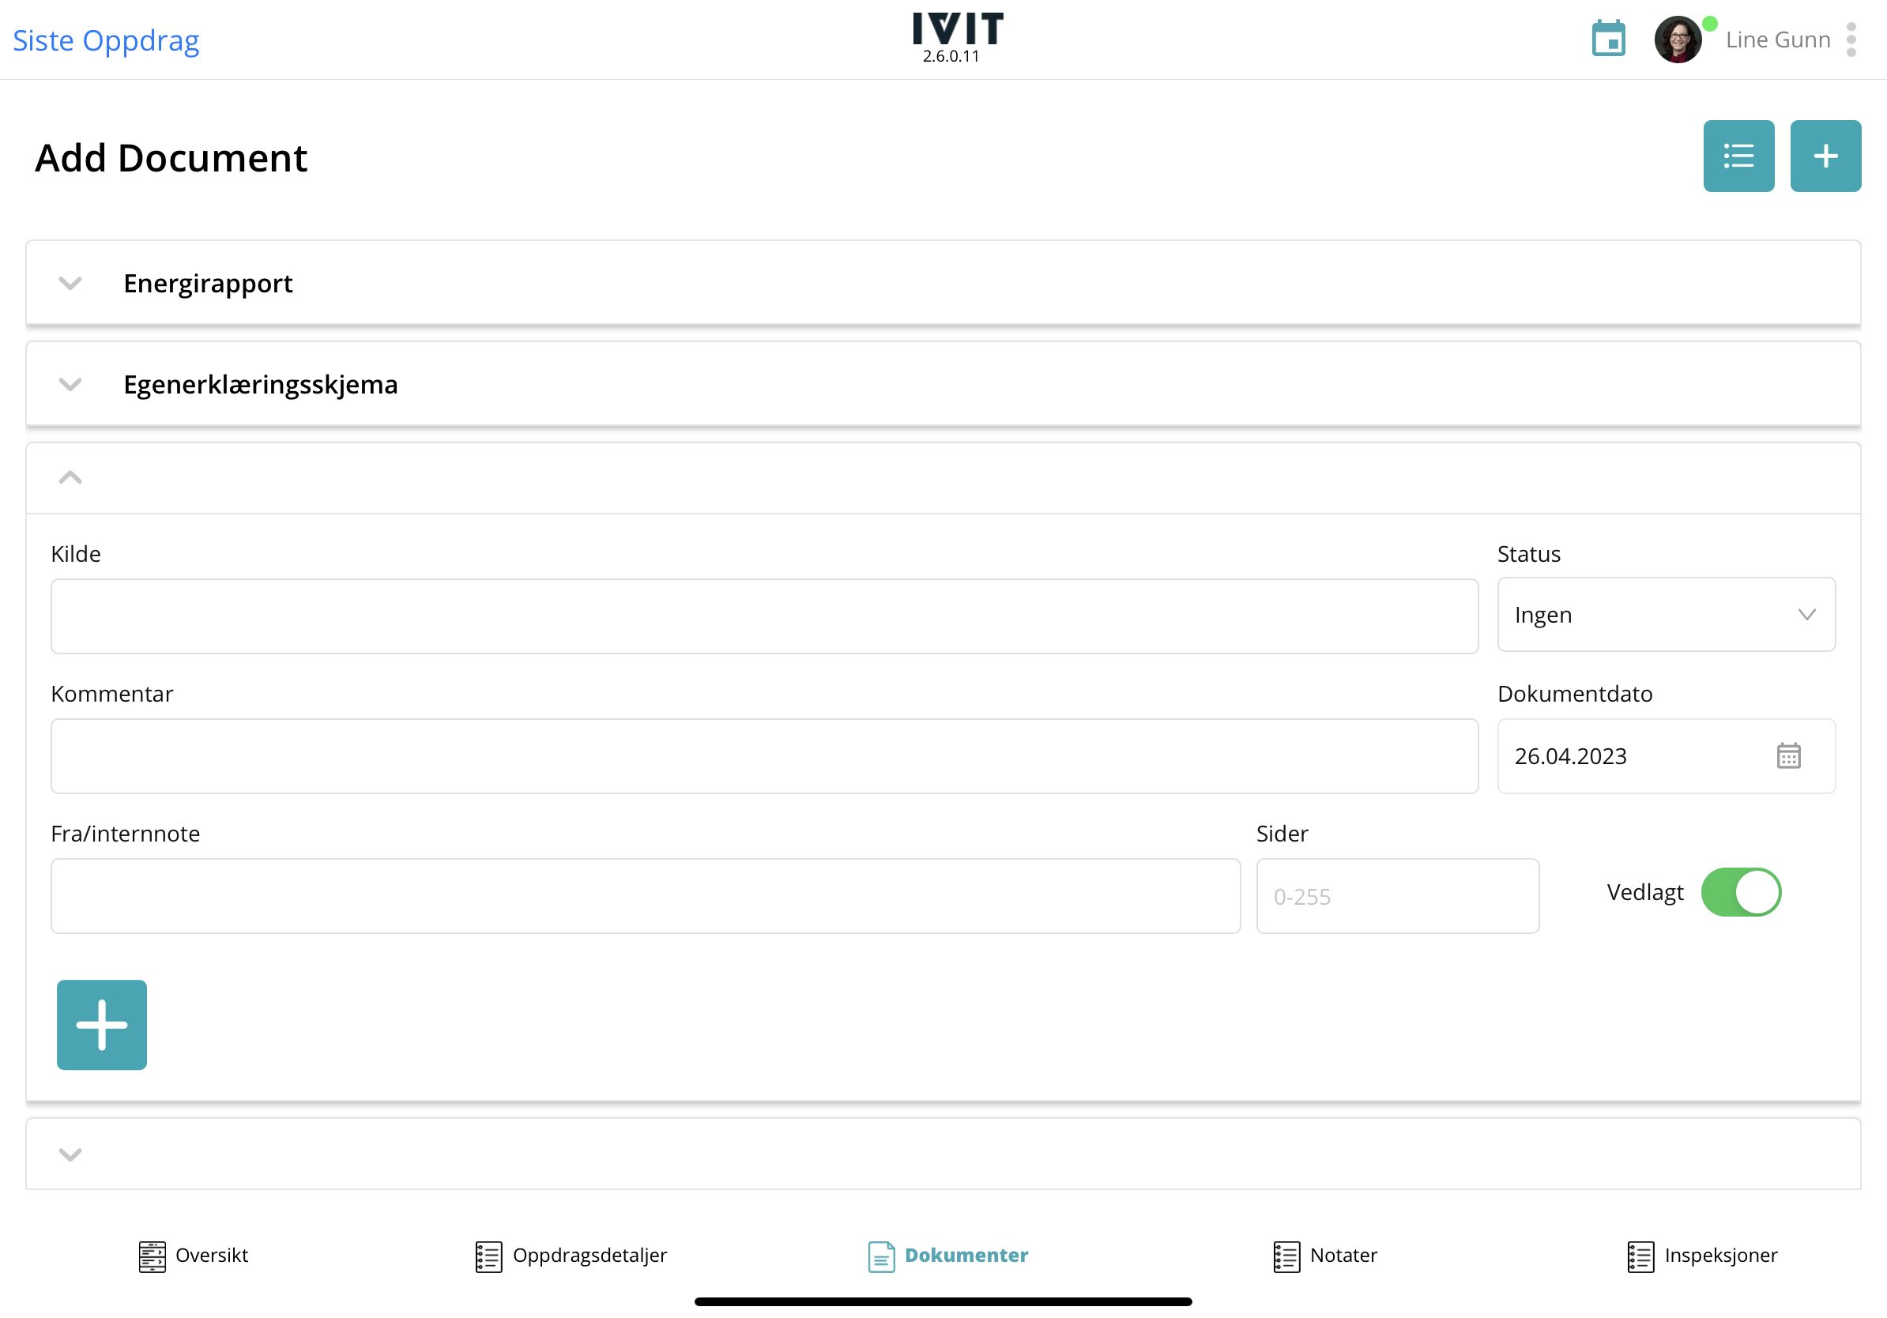
Laste opp et dokument
Klikk på plusstegnet for å legge til en ny linje
Ekspander linjen og legg til et document ved å trykke på plusstegnet
Last opp dokumentet fra din maskin

Slide 11
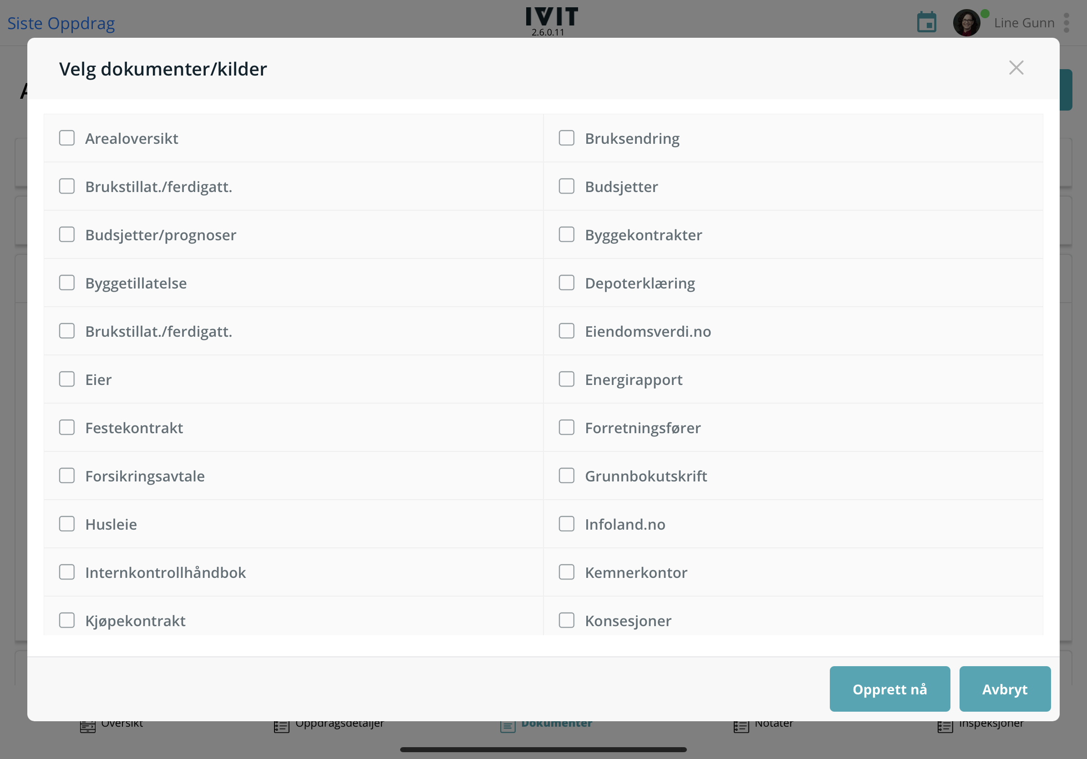
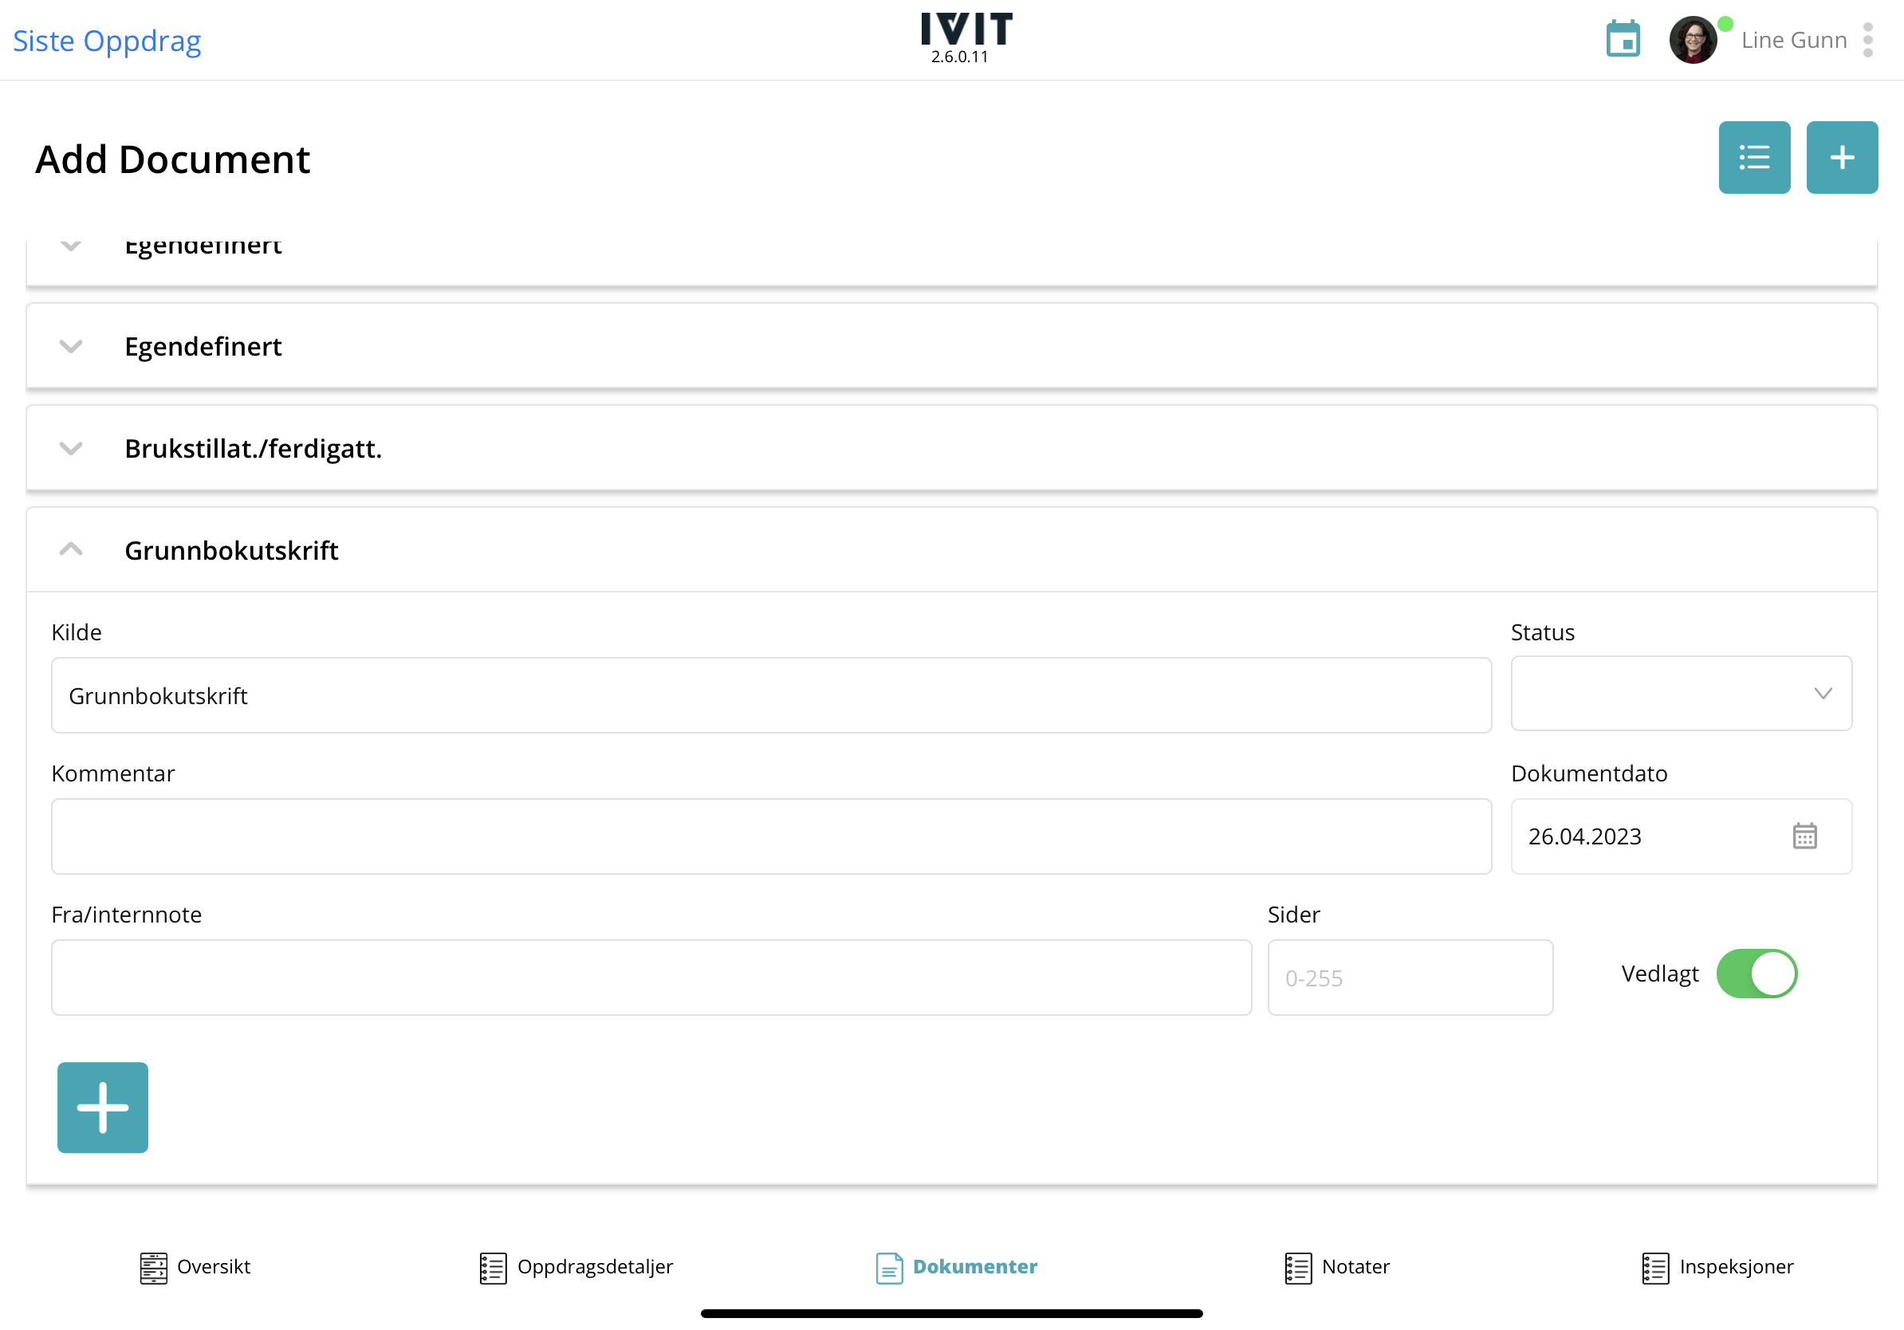
Laste opp dokument – velg kilde
Klikk på listeikonet for å legge til et document fra en spesifikk kilde
Kryss av for dokument/kilde
Ekspander linjen og legg til et document ved å trykke på plusstegnet
Last opp dokumentet fra din maskin

Slide 12
Konfigurer rapport
Klikk på tannhjulet nederst for å konfigurere rapporten
Velg type rapport

Slide 13
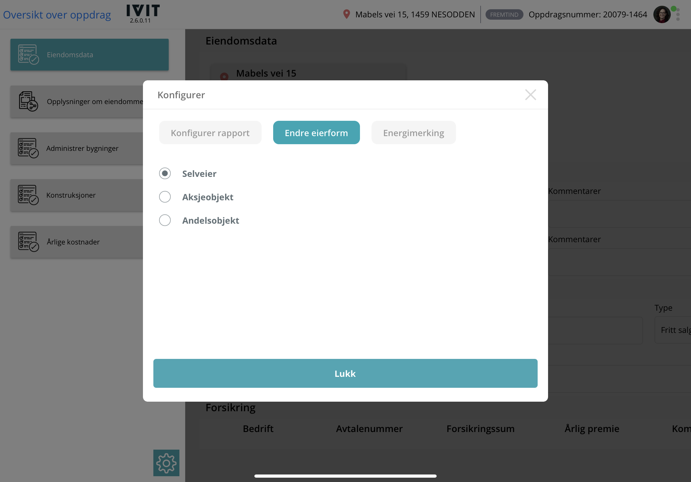
Konfigurering - eierform
Velg evt ny eierform på boligen

Slide 14
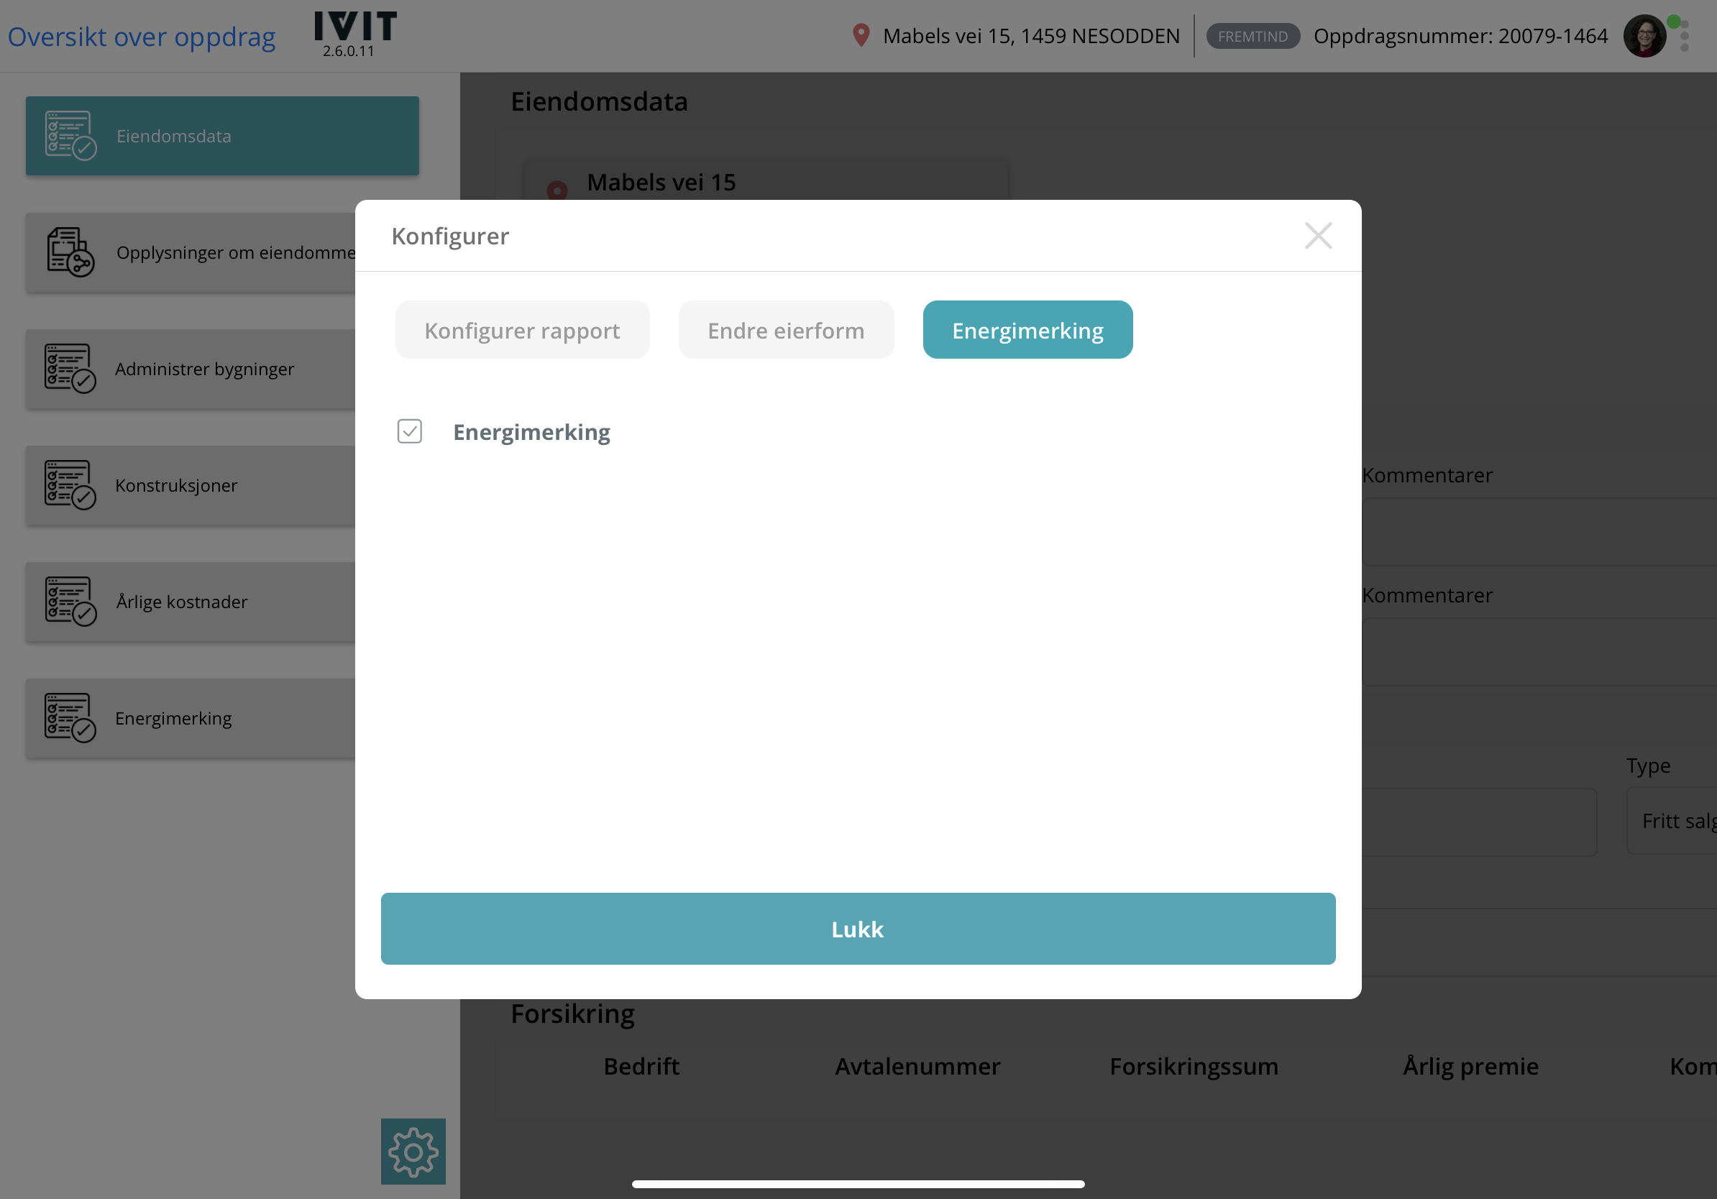
Konfigurering - energimerking
Kryss av for energimerking hvis dette skal være med i rapporten

Slide 15
Befaring tilstandsrapport
Oppdragsinformasjon
Eiendomsdata
Opplysninger om eiendommen
Administrer bygninger
Konstruksjoner
Årlige kostnader

Slide 16
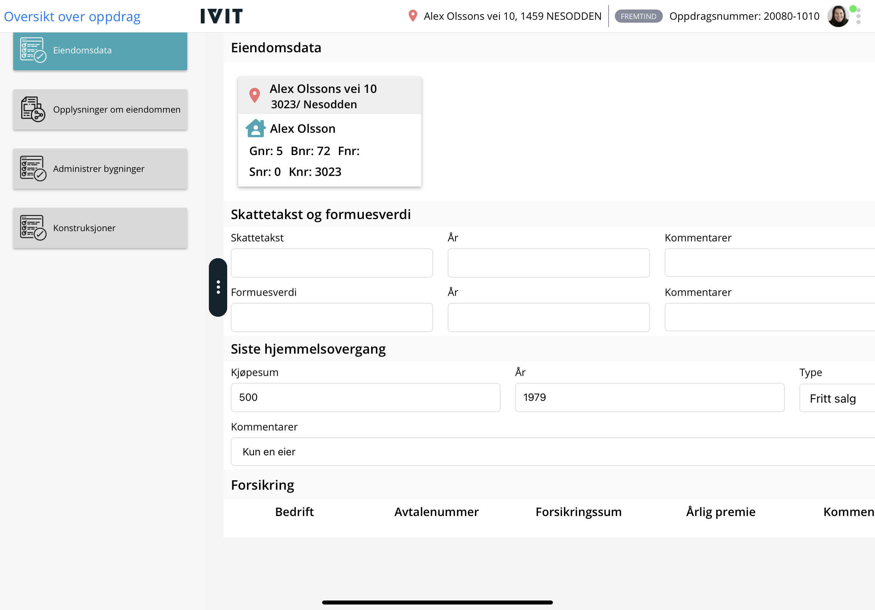
Eiendomsdata
Juster evt eiendomsdata ved å klikke i relevante felter

Slide 17
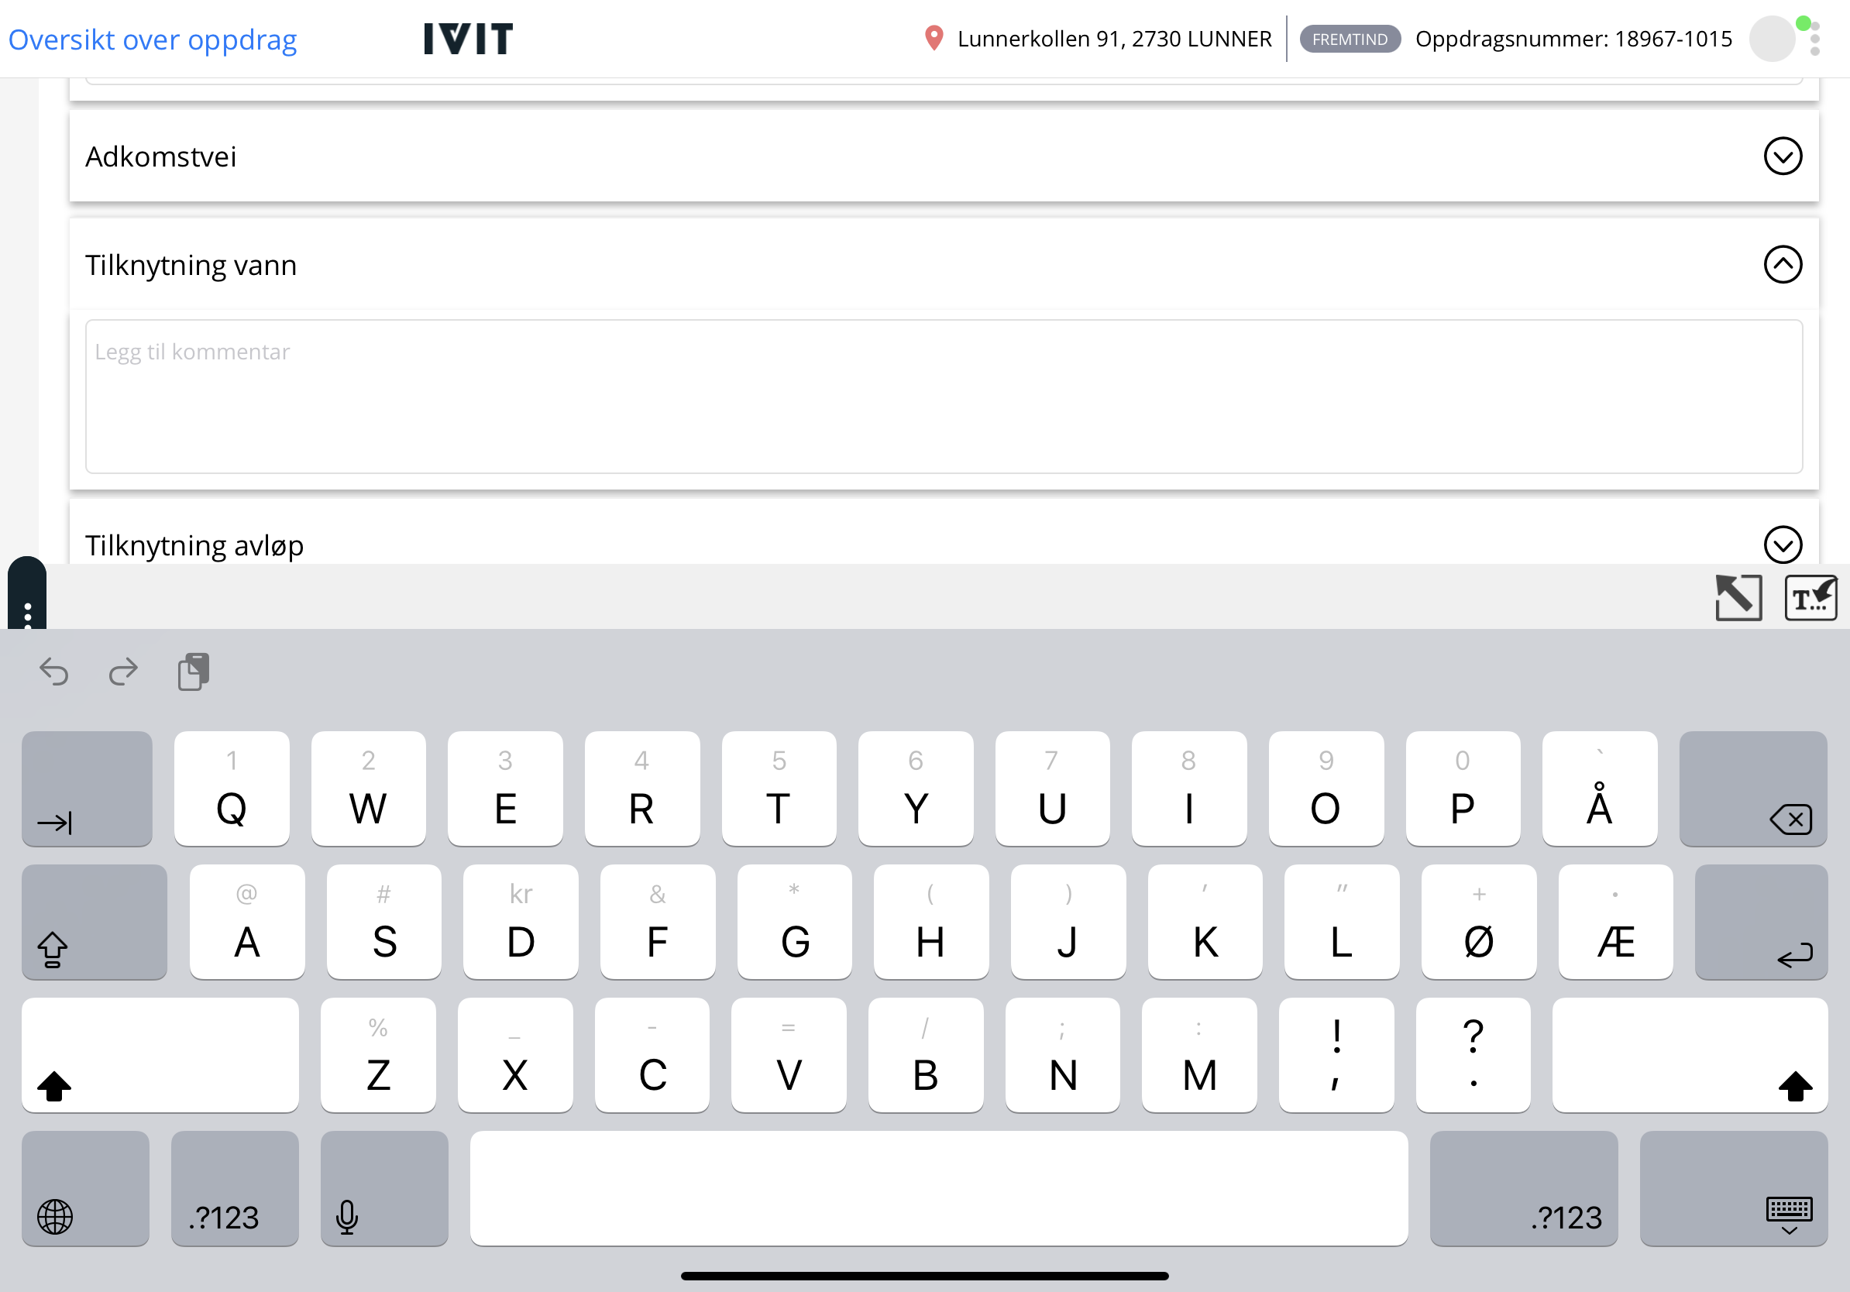
Opplysninger om eiendommen
Opplysninger om eiendommen kan legges til enten ved å skrive inn tekst eller ved hjelp av fraser fra frasepanelet

Slide 18
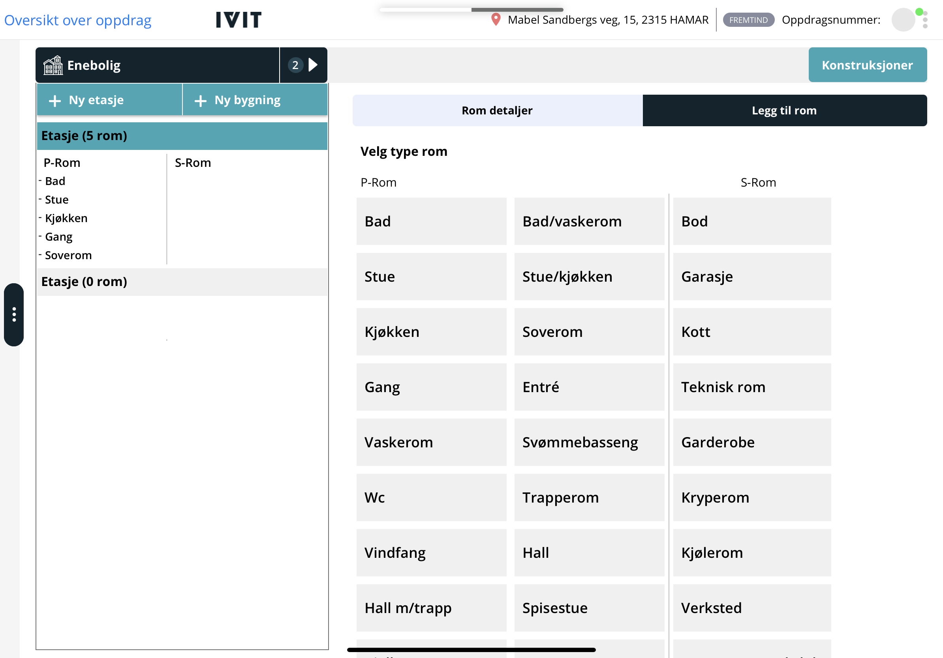
Administrer bygninger
Legg til type rom per etage ved å klikke på “Legg til rom”

Slide 19
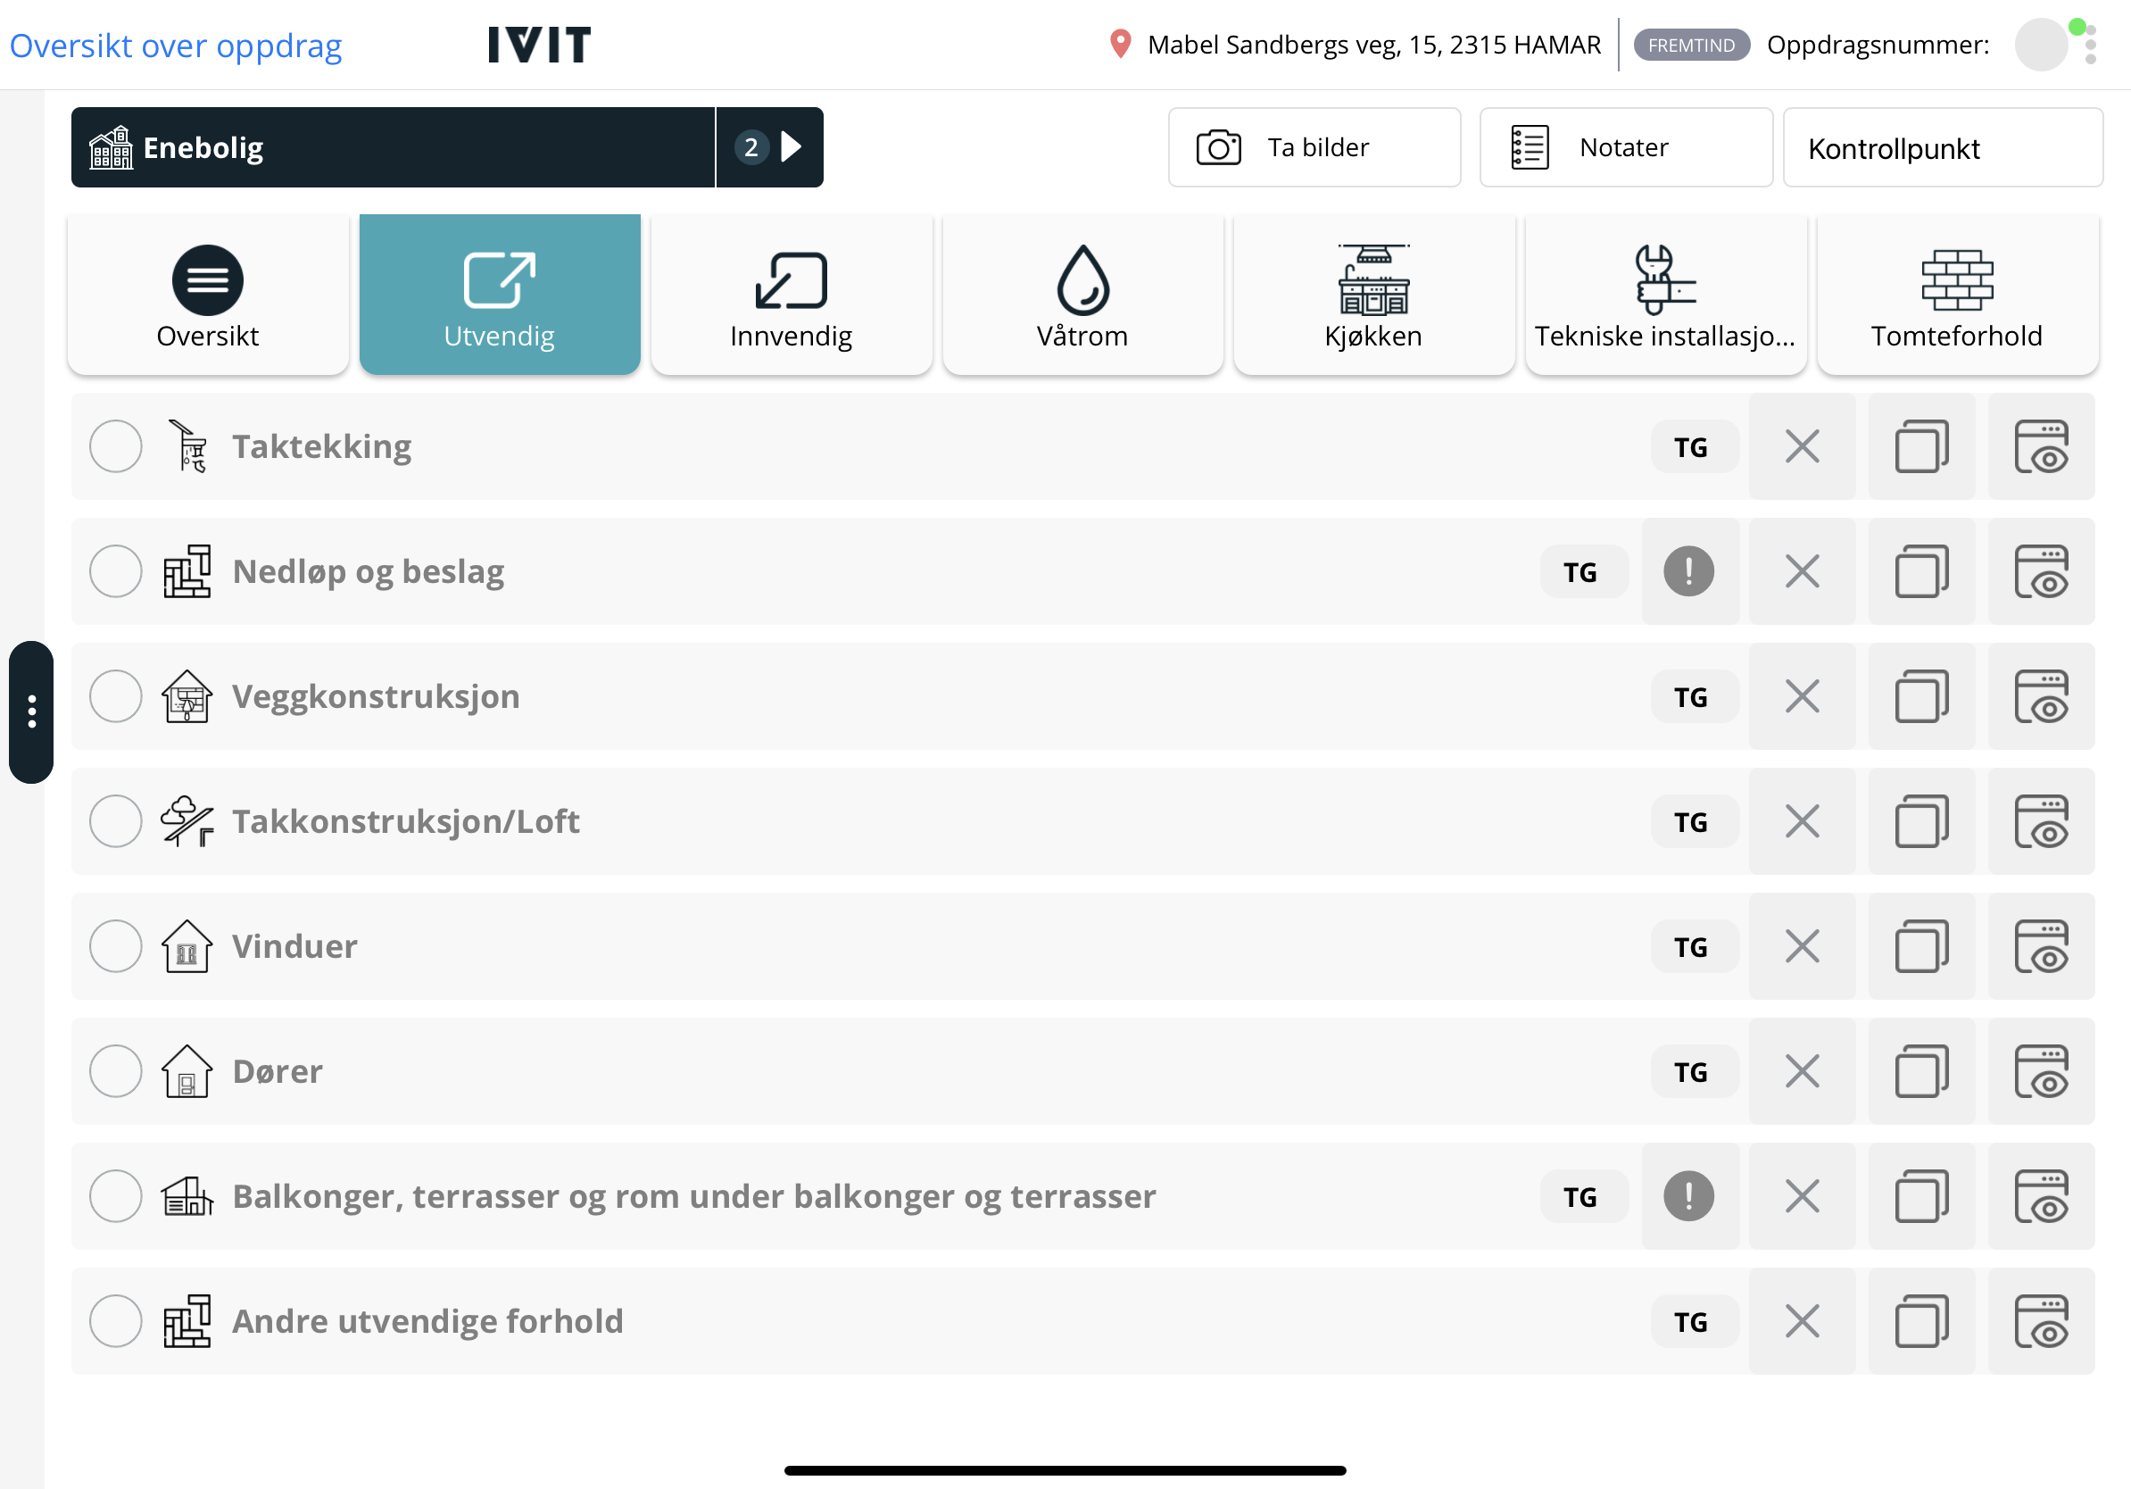
Konstruksjoner
Gå inn på ønsket kontrollpunkt ved å klikke på linjen

Slide 20
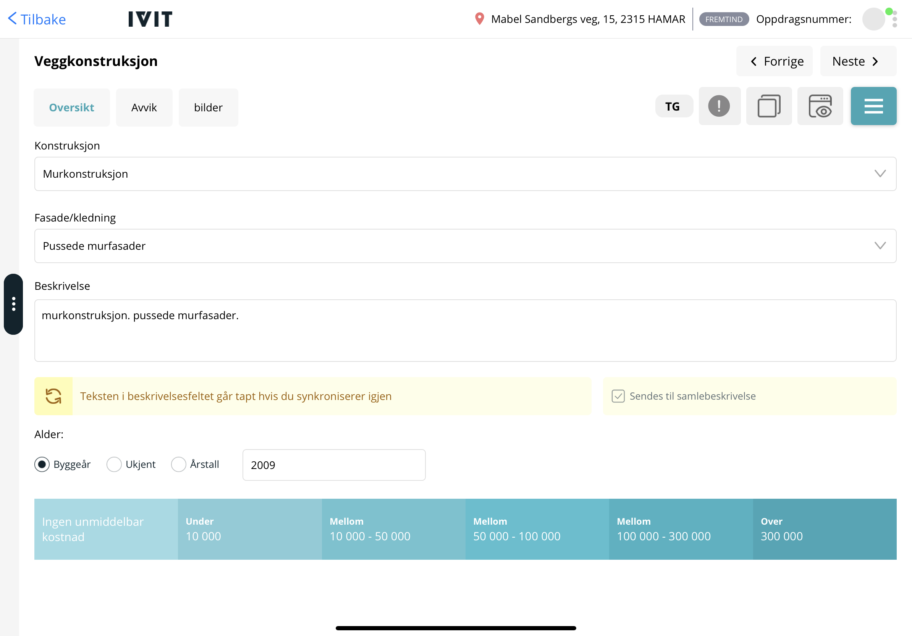
Oversikt over sjekkpunkt
Legg inn relevante sjekkpunkter

Slide 21
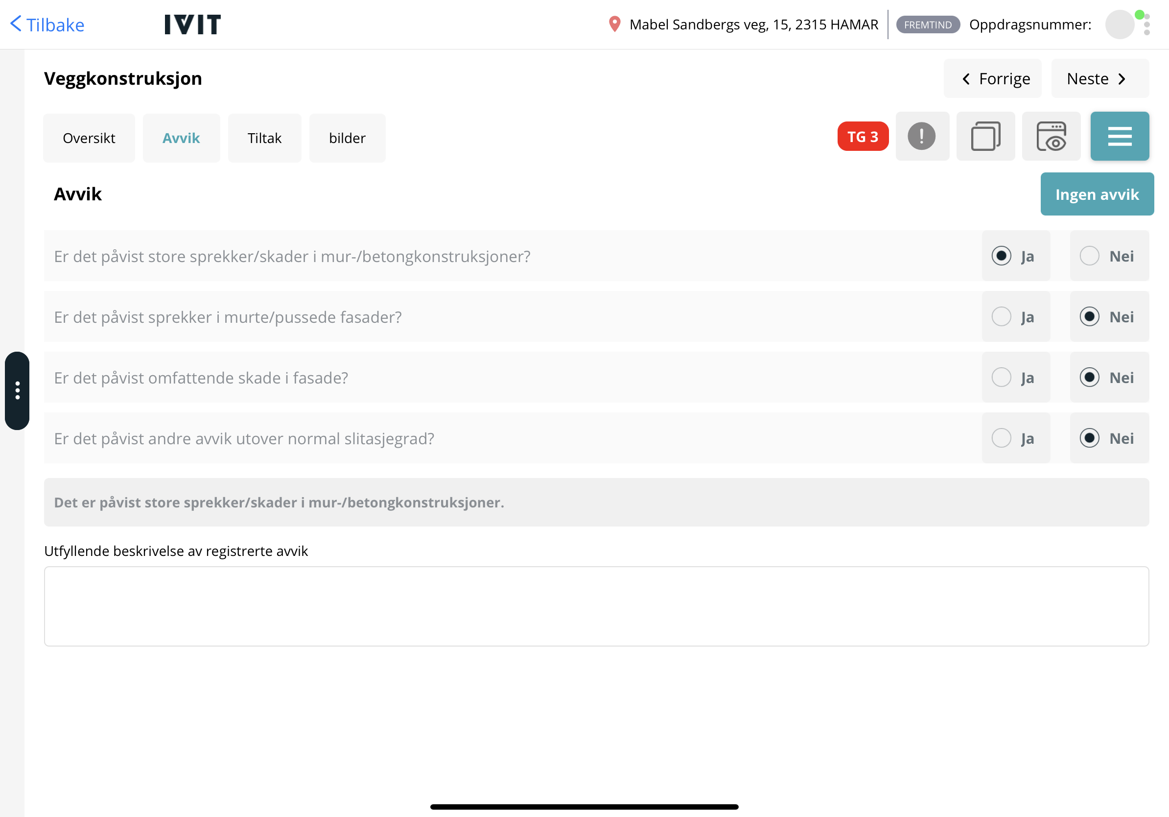
Avvik
Legg inn relevante avvik og utfyllende bekskrivelse

Slide 22
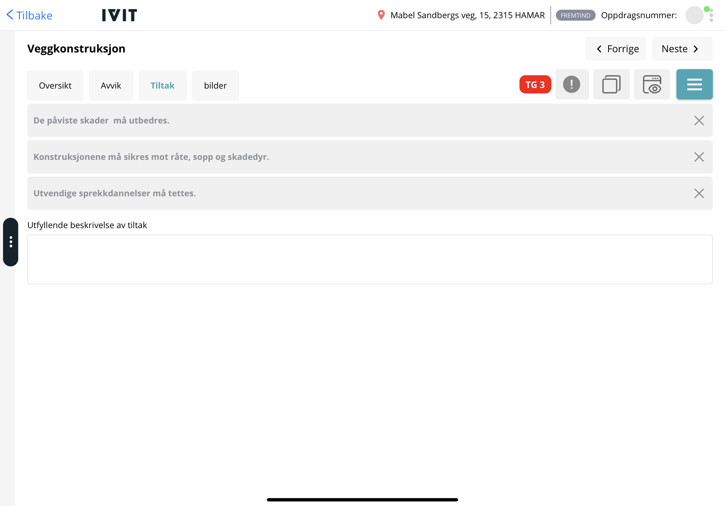
Tiltak
Velg relevante tiltak og evt utfyllende beskrivelse om tiltakene

Slide 23
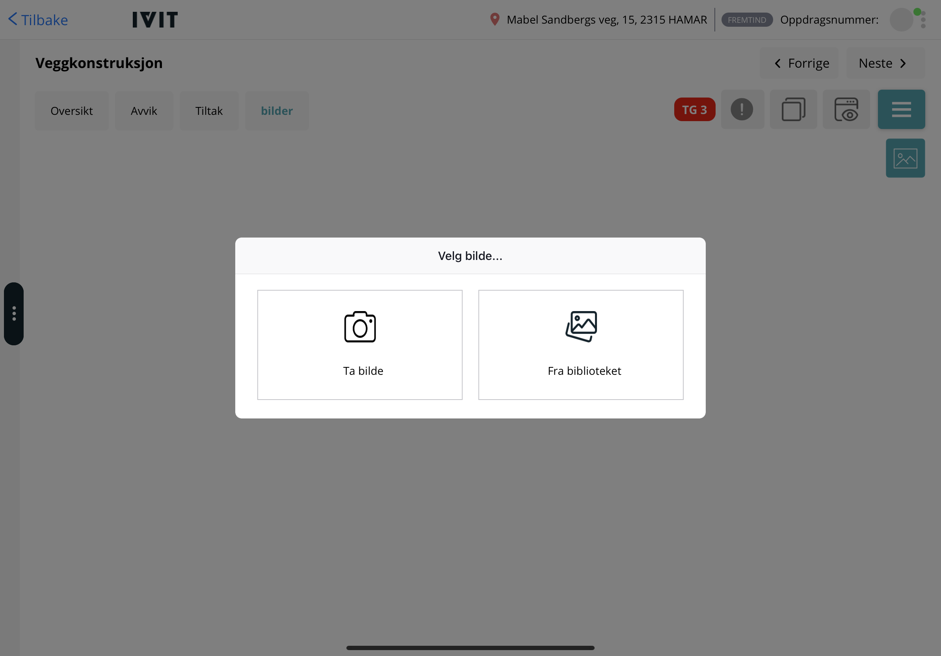
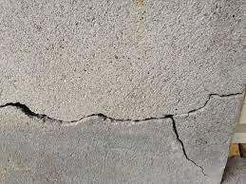
Bilder
Legg inn evt bilder relater til avvikene

Slide 24
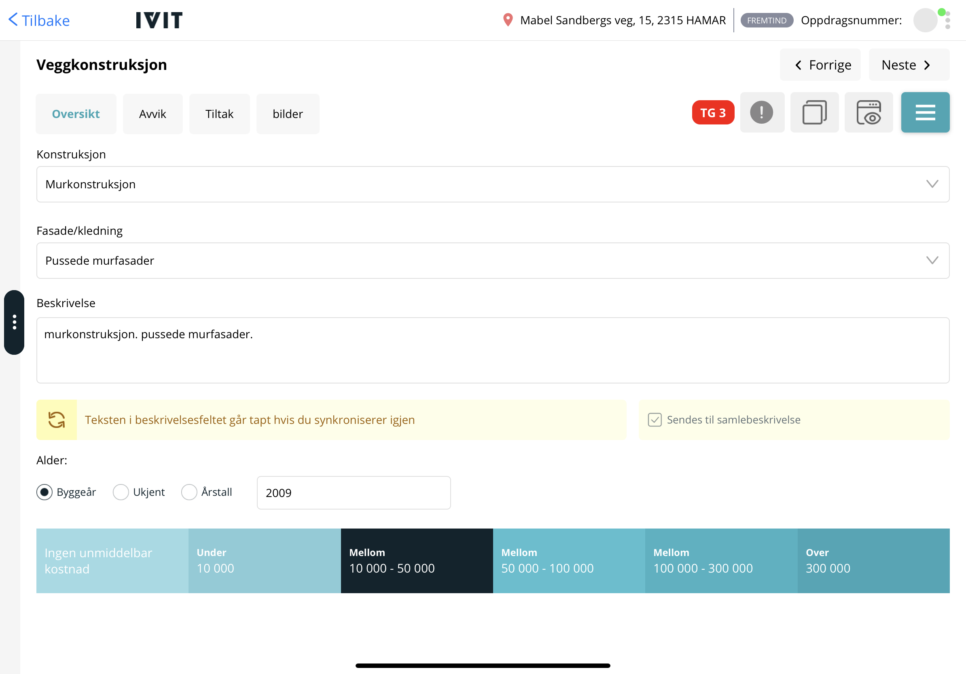
Kostnadsoverlag
Gå tilbake til “Oversikt” og Legg inn kostndads-overeslag relater til avvikene
Klikk “neste” for å gå til neste kontrollpunkt

Slide 25
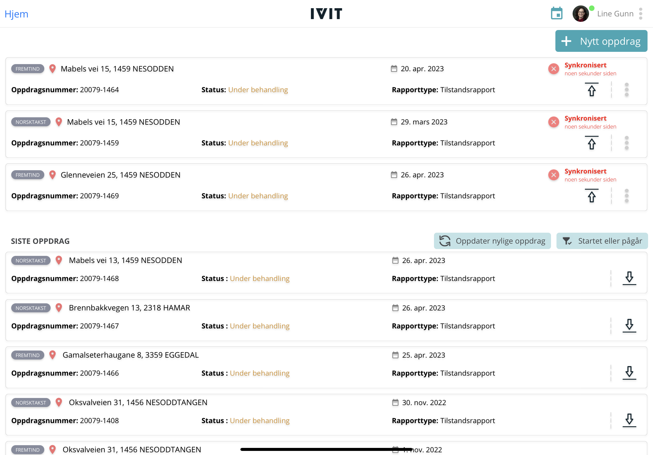
Avslutte befaring
For å avslutte befaringen -
synkroniser oppdrag til web

